Slide 1
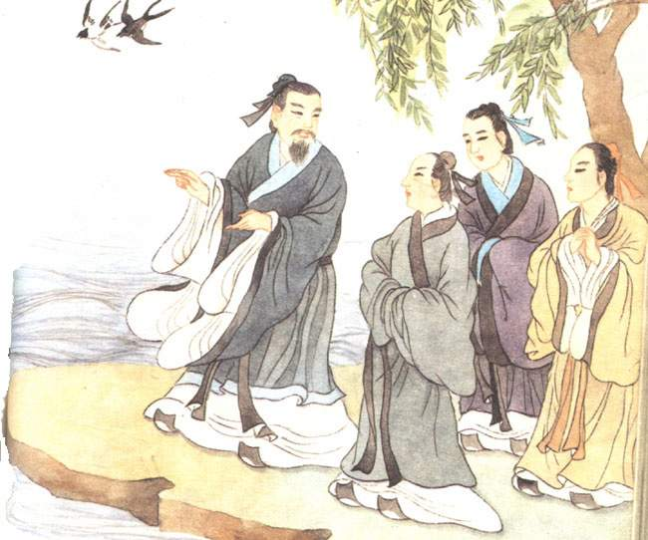

孔子游春
三人行，必有我师焉。
孔子
制作人：段胜良

Slide 2
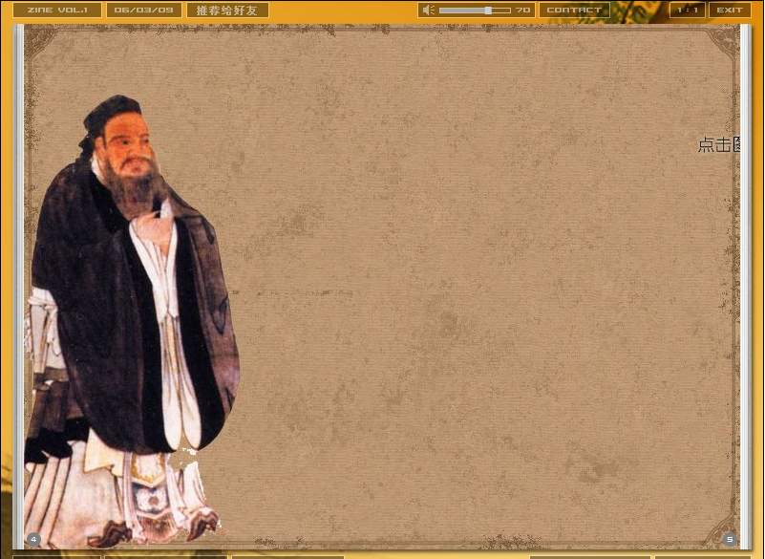
孔子，名丘，字仲尼，春秋末期鲁国人，是我国古代的大教育家和思想家，儒家学派的创始人。“仁者爱人”、“因材施教”这些思想观点就是他提出来的。他中年时开办私学，一度出任鲁国的中都宰，司空，司寇等职，四年后虽因遭小人暗算弃官，但没有放弃自己的理想，后率弟子周游列国，经十三年，晚年归鲁，继续讲学，整理古籍。他的儒学思想渗入中国人的生活，文化领域中，影响了中国乃至世界上其它地区一大部分人近两千年。

Slide 3
自读要求
读准字音，认清字形，读通每句话。
用“——”画出本课中的成语，用“═”画出不理解的词语，借助工具书，联系上下文体会它们的意思。

Slide 4
成语积累，你记住了吗？
桃红柳绿 意味深长
司空见惯 情不自禁
三三两两 温文尔雅
深思熟虑 从容不迫
手舞足蹈 绿草如茵

Slide 5
想一想：课文写了一件什么事？
本文主要讲述了孔子趁着春天大好的春光，带领弟子们带泗水河边游玩，诱导弟子们明事理。表现了孔子丰富的学识和师生间深深地情谊。

Slide 6
课文分几段来写，分别写了什么？
第一段（1-2）：写春天到了，孔子带弟子到风光迷人的泗水河畔游赏。
第二段（3-9）：写孔子凝望泗水的绿波说了一番意味深长的话。
第三段（10-19）：写孔子和弟子娱乐及孔子和弟子各言其志。

Slide 7

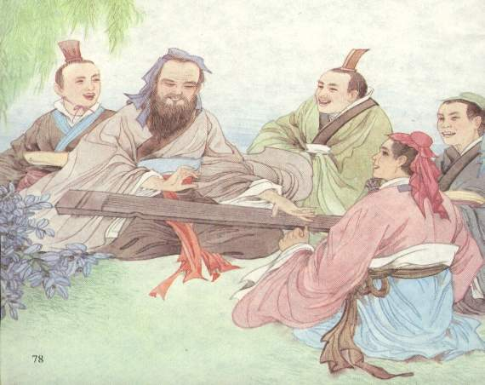


仁者乐山，智者乐水！——孔子

Slide 8
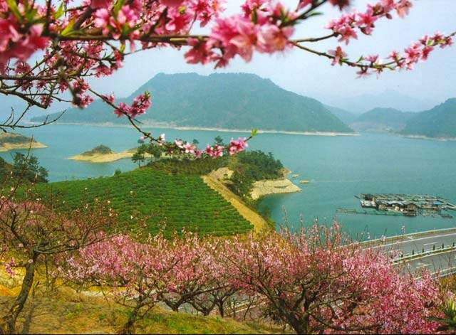

Slide 9
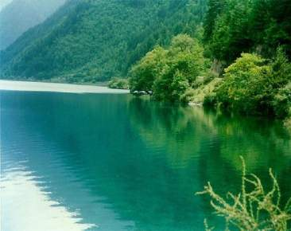
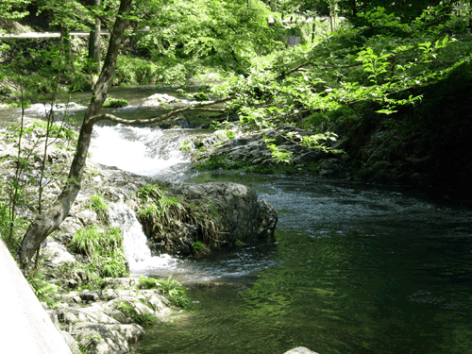
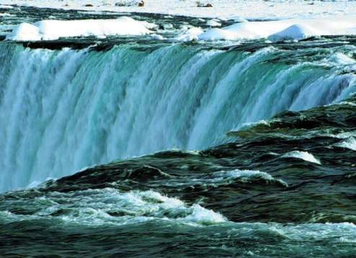
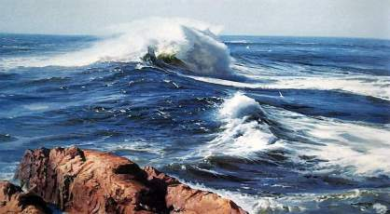

Slide 10
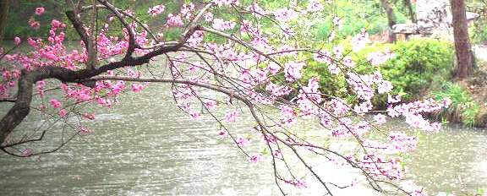
阳光普照着大地，泗水河边桃红柳绿，草色青青，习习的春风像优美的琴声，在给翩翩到来的春天伴奏。
阳光普照着大地，泗水河边桃红柳绿，草色青青，习习的春风像优美的琴声，在给翩翩到来的春天伴奏。

Slide 11
《春 日》
胜日寻芳泗水滨，无边光景一时新。
等闲识得东风面，万紫千红总是春。
——朱 熹

Slide 12
阳光普照着大地，泗水河边桃红柳绿，草色青青，习习的春风像优美的琴声，在给翩翩到来的春天伴奏。

Slide 13
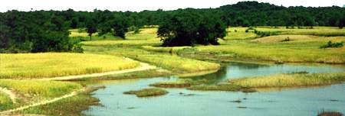
大自然多像一位伟大的母亲！广袤的大地是她宽广的胸怀，茂密的森林是她飘逸的长发，温暖的太阳是她明亮的眸子，和煦的轻风是她甜蜜的絮语……
飘逸
眸子
絮语

Slide 14


说一说
（滚滚的春雷）是她（前进）的（脚步）；
（漫天的云朵）是她（洁白）的（衣衫）；
（茫茫的大雾）是她（神秘）的（面纱）；
（绵绵的春雨）是她（甘甜）的（乳汁）
……
（ ）是她（ ）的（ ）；
（ ）是她（ ）的（ ）；
（ ）是她（ ）的（ ）；
（ ）是她（ ）的（ ）
……

Slide 15
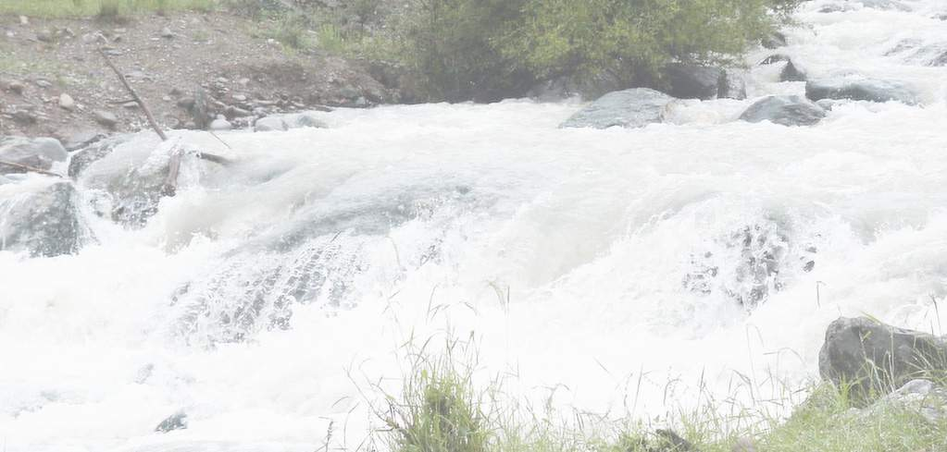
孔子凝望看泗水的绿波，意味深长地说：“水奔流不息，是哺育一切生灵的乳汁，它好像有德行。水没有一定的形状，或方或长，流必向下，和顺温柔，它好像有情义。水穿山岩，凿石壁，从无惧色，它好像有志向。万物入水，必能荡涤污垢，它好像善施教化……由此看来，水是真君子啊！”
1
由此看来，水是真君子啊！
1
（1）这段话中哪句话最能概括本节的意思？
（2）怎样的人才算是“真君子”呢？
（2）为什么说水是真君子？
因为水有德行、有志向、有情义、善施教化

Slide 16
（用课本中的话回答）
孔子说水好象有德行，是因为——
水好象有情义，是因为——
水好象有志向，是因为——
说水善施教化，是因为——
所以由此看来——
水奔流不息，是哺育一切生灵的乳汁，它好像有德行。
水没有一定的形状，或方或长，流必向下，和顺温柔，它好像有情义。
水穿山岩，凿石壁，从无惧色，它好像有志向。
万物入水，必能荡涤污垢，它好像善施教化。
水是真君子！

Slide 17
说一说
水这位“真君子”仅仅只有这些优点吗？还有什么优点？仿照书上的句子练说：
水滋润万物，孕育天地，它好像很仁慈；
水或深或浅，清澈透明，它好像很纯洁；
水小可成滴，大可成洋，它好像有气量……

Slide 18
说一说
孔子对学生这么说水，其实他的目的是什么？
用水来打比方，巧妙地暗示弟子也要做个真君子
你认为孔子是个怎样的老师呢？
循循善诱、很聪明充满了智慧

Slide 19
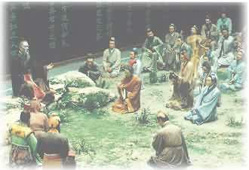
绿草如茵的河畔，弟子们围在老师身边，有的蹲着，有的坐着。老师拨动琴弦，弟子们跟着唱起歌来。歌声融进温暖的春天里。泗水河畔，洋溢着浓浓的师生情谊。

Slide 20
说一说
1、他们的志向各是什么？书中找出来。
2、子路、颜回都有什么不同性格特点。
3、孔子对两个弟子回答的满意吗？为什么？
读一读第18自然段，可以看出什么？
看出孔子是一个平易近人的人，能和学生一起载歌载舞。

Slide 21
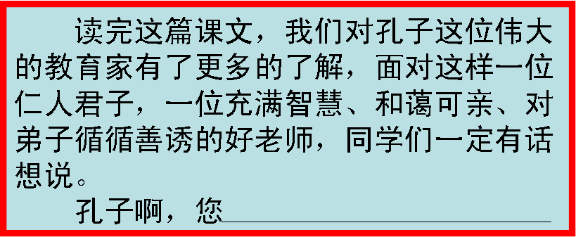
回顾全文 拓展主题。

Slide 22
知之为知之，不知为不知，是知也。
学而时习之，不亦说(悦)乎。
学而不思则罔；思而不学则殆。
敏而好学， 不耻下问。
人无远虑，必有近忧。
三人行，必有我师焉，择其善者而从之，其不善者而改之。

Slide 23
作业超市
一、按课文内容填词，并熟记这些词语。
桃（ ）柳（ ） 草色（ ）（ ） 波（ ）起（ ） 不知（ ）（ ）
奔（ ）不（ ） 司（ ）见（ ） 绿（ ）如（ ） 温（ ）尔（ ）
深（ ）熟（ ） 耳（ ）听（ ） 不自（ ）（ ） 手（ ）足（ ）
二、根据课文内容填空，并仿写。
水____ ，是______，它好像_____。水没有__，或____或___，_____ ，_____ ，它好像________ 。水_____，_____，______，它好像_______ 。万物入水，必能________ ，它好像___________ 。
三、按课文填词
( )的春风 ( )的春天 ( )的琴声 ( )的母亲
( )的大地 ( )的胸怀 ( )的森林 ( )的长发
( )的太阳 ( )的眸子 ( )的轻风 ( )的絮语
( )的眼光 ( )的流水 ( )的河畔
四、收集孔子的经典故事读一读并选择他的五句名言写下来。

